Slide 1
МУНИЦИПАЛЬНОЕ БЮДЖЕТНОЕ ОБРАЗОВАТЕЛЬНОЕ УЧРЕЖДЕНИЕ ГОРОДА САНКТ-ПЕТЕРБУРГА
«Средняя общеобразовательная школа № 15»
Конкурс исследовательских работ
Тема: «Изучение финансовой грамотности школьников»
Выполнил:__________________________________________________________________________________________________________________________
Проверил:__________________________________
___________________________________________
___________________________________________
2024 год

Slide 2
Содержание
I.Введение
II. Основная часть
2.1.Понятие финансовой грамотности
2.2. Задачи финансовой грамотности
2.3. Цель изучения финансовой грамотности в школе
2.4. Портрет финансово грамотного человека
2.5. Анализ результатов опроса на тему финансовой грамотности школьников 9-11 классов
2.6. Пути повышения финансовой грамотности школьников
2.7. Игры по финансовой грамотности для школьников
2.8. Виды деловых игр по финансовой грамотности
2.9. Онлайн-школы и курсы по финансовой грамотности для школьников
III.Заключение
IV.Список литературы

Slide 3
Введение
Актуальность темы исследования. Финансовая грамотность -это совокупность знаний, навыков и установок в сфере финансового поведения человека, ведущих к улучшению благосостояния и качества жизни. Одной из важнейших потребностей современной школы является воспитание личности с развитым экономическим мышлением. Если раньше экономические проблемы искусственно отодвигались от школьника, то сегодня жизнь требует, чтобы ученик знал что такое потребности и ограниченность возможностей их удовлетворения; умел делать выбор; представлял назначение денег; понимал, из чего складывается бюджет семьи. В современном мире, где финансовые решения стали более сложными и разнообразными, финансовая грамотность становится ключевым элементом успешной финансовой жизни. Это помогает избегать долговых проблем, улучшать кредитный рейтинг, планировать покупки и инвестиции, а также обеспечивать стабильное будущее.
Цель исследования- повысить финансовую грамотность школьников.
Задачи исследования:
Объект исследования- школьники 9-11 классов школы № 15.
-рассмотреть теоретические аспекты финансовой грамотности;
-провести опрос школьников на предмет необходимости получения знаний по финансам;
-предложить мероприятия, направленные на повышение финансовой грамотности школьников.
Предмет исследования- финансовая грамотность школьников 9-11 классов школы № 15.

Slide 4
Понятие финансовой грамотности
Таблица 1-Сравнение основных аспектов финансовой грамотности
Аспект | Финансово грамотные лица | Финансово без грамотные лица
Понимание бюджета | Аккуратное планирование | Неоптимальные расходы
Знание о налогах и кредитах | Эффективное управление | Долговые обязательства
Инвестиционная грамотность | Успешные инвестиции | Потеря капитала
Финансовая грамотность – это способность эффективно управлять своими финансами, принимать обоснованные финансовые решения и планировать свое будущее с учетом финансовых целей.
Это включает в себя понимание основных финансовых понятий, таких как бюджет, инвестиции, долг, проценты и налоги.
Население часто сталкивается с такими проблемами, как неправильное распределение средств, непонимание налоговой системы, и недостаточное знание о способах инвестирования. Это может привести к долгам, упущенным инвестиционным возможностям и стрессу.
Notes:
Раньше:
провизор был основным представителем / визитной карточкой аптек в его консультации нуждались больше доверяли информации от фармацевта

Slide 5
Задачи финансовой грамотности
Дать людям знания в экономике. Чем выше финансовая культура человека, тем лучше он разбирается в современном мироустройстве: знает, по какому принципу работают банковские и финансовые структуры, почему нужно платить налоги государству и т.д.
Сформировать у населения финансовое мышление. Это психологическое отношение к себе, деньгам и своим способностям. Человек, который реально оценивает себя и свои доходы, успешен и умеет не только строить планы в жизни, но и следовать им.
Повысить благосостояние людей. Высокий уровень жизни людей поднимает экономические показатели страны. Чем больше население знает о финансах и правилах обращения с ними, тем больше способно зарабатывать.
Научить вести свой бюджет. Умение грамотно спланировать траты, учитывая размер заработной платы, налогов, инвестиций, аренды, оплаты коммунальных услуг и кредитных платежей, поможет максимально сохранить свои сбережения.
Сформировать «подушку» безопасности. Финансовые накопления или пассивный доход помогут противостоять чрезвычайным ситуациям и справиться с внезапными сложностями.
Снизить риски ненужных трат и обмана. «Выгодный процент по кредиту» из уст банковского менеджера звучит всегда привлекательно, но способность адекватно рассчитать свои силы и не попасться в кредитную кабалу доступна, в первую очередь, знающим экономику.
Инвестировать в будущий успех. Просчитать, во что выгодно вложить деньги, а на что тратить нельзя, тоже дано не каждому. И хотя кажется, что все просто (нельзя брать новые долги, не рассчитавшись со старыми, нельзя тратить кредит на развлечения или ненужные вещи, лучше вложится в свое развитие и обучение), но далеко не все с легкостью следуют этим простым правилам.

Slide 6
Цель изучения финансовой грамотности в школе
Цель- сформировать у школьников элементарные экономические представления, необходимые в жизни.
Школьники, которые уже знакомы с финансовой грамотностью:
Отличаются правильным отношением к деньгам;
Знают способы зарабатывания денег;
Понимают, почему к своим желаниям нужно относиться разумно и сопоставлять их с денежными возможностями;
Знакомы с понятиями: рынок, банк, почта, онлайн-магазин, деньги, валюта, зарплата, покупки;
Могут объяснить, что такое успех, достаток, благополучие;
Сочувствуют людям, которым в жизни трудно и т.д.

Slide 7
Портрет финансово грамотного человека
Заботливо и адекватно обращается с денежными инструментами;
Ведет учет доходов и расходов;
Живет по своим средствам и грамотно их тратит;
Имеет резервный денежный фонд для форс-мажорных обстоятельств, который формирует при помощи регулярных отчислений в него;
Около 10 процентов дохода инвестирует или откладывает;
Не склонен брать деньги в кредит без надобности;
Ориентируется в экономической ситуации в стране и мире.
Таблица 1- Уровни финансовой грамотности личности
№ п/п | Уровни | Характеристика
1 | Нулевой | Нулевой уровень – это полное незнание методов управления личными финансами.
2 | Первый | Человек с первым уровнем ориентируется в базовых экономических понятиях.
3 | Второй | При грамотности второго уровня личность знает инструменты инвестирования и может их применить.
4 | Третий | Третий уровень финансовой грамотности говорит о том, что ее обладатель полноценно использует все современные финансовые возможности и инструменты, включая акции и облигации успешных компаний.

Slide 8
Анализ результатов опроса на тему финансовой грамотности школьников 9-11 классов
.

Slide 9
Пути повышения финансовой грамотности школьников
Проведение конкурсов на лучшее эссе по теме: «Проблемы повышения финансовой грамотности школьников»
1
2
Проведение игр по финансовой грамотности для школьников
Популяризация онлайн -курсов финансовой грамотности для школьников.
3
Проведение различных мероприятий, а также иную информацию о повышении финансовой грамотности для школьников необходимо размещать на стенде школы.

Slide 10
Игры по финансовой грамотности для школьников
В настоящее время существует множество игр по финансовой грамотности для школьников. Одним из организаторов проекта по проведению игр по финансовой грамотности является- Центральный банк Российской Федерации ( Банк России).
Игры по финансовой грамотности знакомят самых маленьких участников с основами финансовой грамотности, а учащиеся старших классов закрепляют свои знания, полученные на уроках финансовой грамотности.
Предлагаемые игры, разного формата и продолжительности, можно использовать в рамках отдельных школьных уроков, организации досуга, а также станут прекрасным дополнением к программе детского лагеря.
Интеграфия
Простота освоения
Специальные знания не требуются
Методическое сопровождение

Slide 11
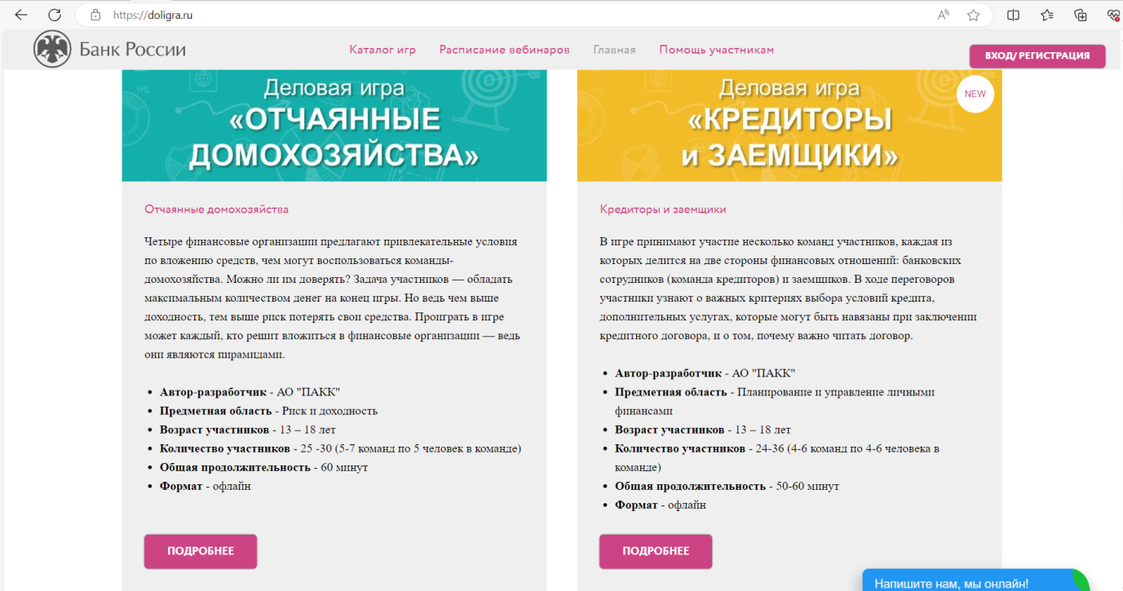
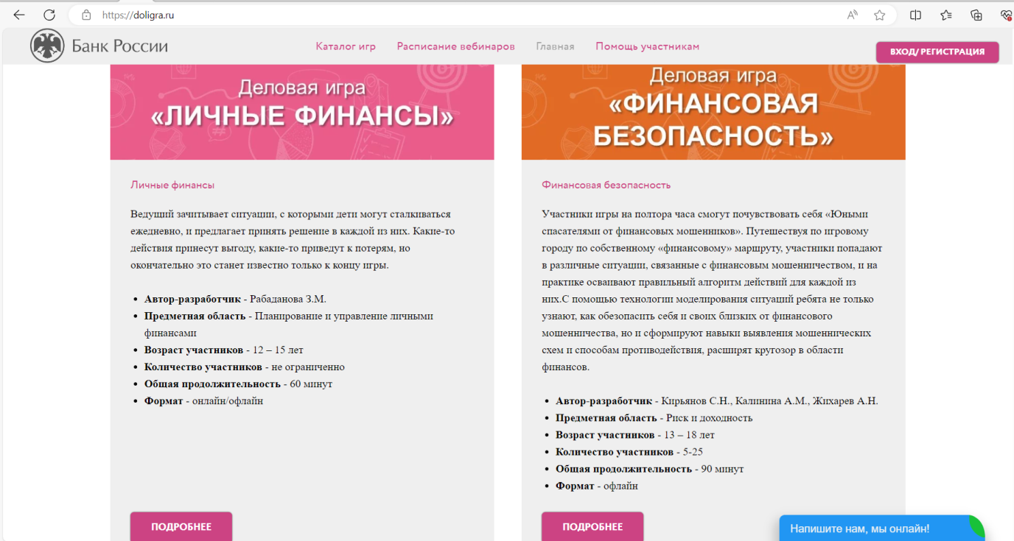
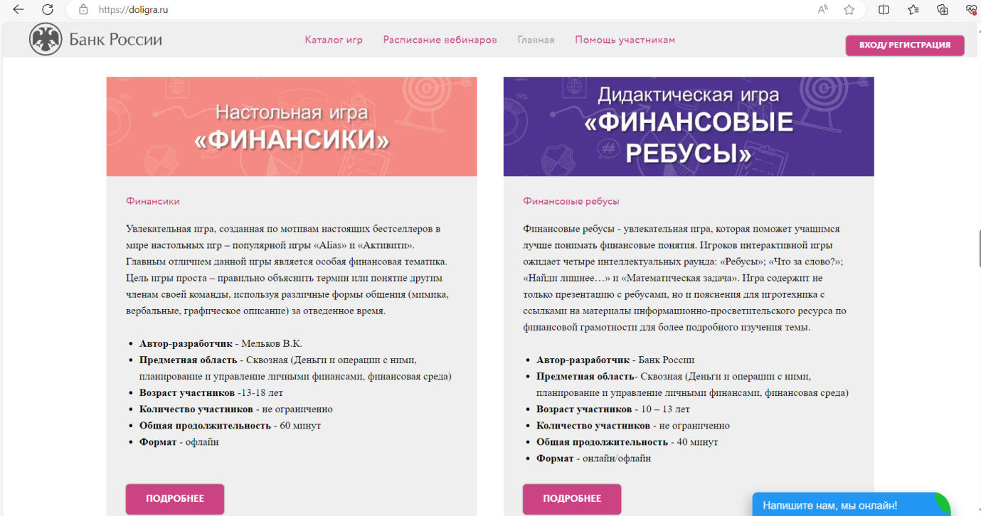
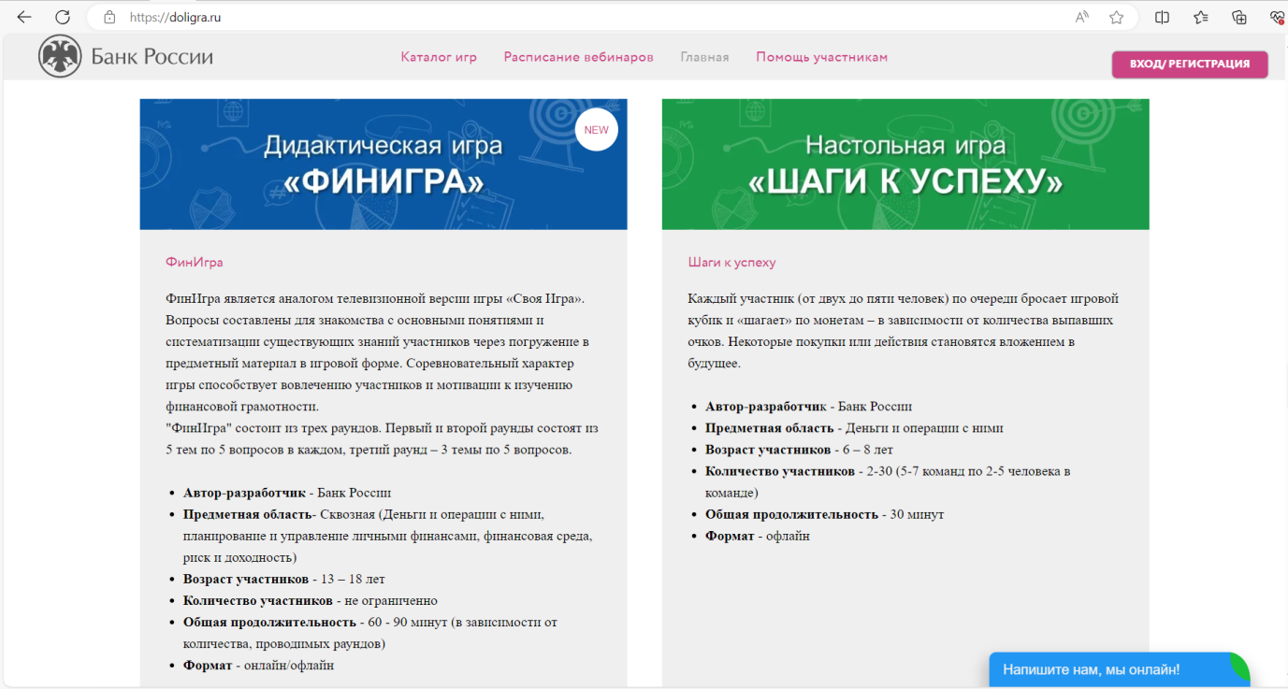
Виды деловых игр по финансовой грамотности

Slide 12
Онлайн-школы и курсы по финансовой грамотности для школьников

Slide 13
Заключение
Итак, научно-исследовательский проект был направлен на изучение финансовой грамотности школьников. Проведенный опрос среди школьников 9-11 классов показал, что у большинства очень слабые финансовые знания, школьники не умеют распоряжаться деньгами и не умеют накапливать финансы. Несмотря на то, что большинство школьников не повышают свою финансовую грамотность самостоятельно, тем не менее имеется востребованность в данных знаниях. Для повышения финансовой грамотности в школе были предложены мероприятия:
1)Проведение конкурсов на лучшее эссе по теме: «Проблемы повышения финансовой грамотности студентов».
2)Проведение игр по финансовой грамотности. В настоящее время существует множество игр по финансовой грамотности для школьников. В рамках данной работы бы предложен проект по проведению игр по финансовой грамотности, организованный Центральным Банком России. Игры по финансовой грамотности знакомят самых маленьких участников с основами финансовой грамотности, а учащиеся старших классов смогут закрепить свои знания, полученные на уроках финансовой грамотности. Предлагаемые игры, разного формата и продолжительности, можно использовать в рамках отдельных школьных уроков, организации досуга, а также станут прекрасным дополнением к программе детского лагеря.
3)Популяризация онлайн -курсов финансовой грамотности для школьников. Для повышения финансовой грамотности необходимо также информировать школьников о различных курсах. В настоящее время наибольшую популярность приобрели следующие учебные школы по повышению финансовой грамотности школьников и детей в возрасте от 6 до 18 лет: Финик, Умназия, SmartyKids, Kids MBA, Zillion, К.О.Т. и другие. Курсы проходят в онлайн –режиме, поэтому доступны каждому школьнику.
Проведение различных мероприятий, а также иную информацию о повышении финансовой грамотности для школьников необходимо размещать на стенде школы. Предложенные мероприятия позволят постоянно повышать финансовую грамотность детей школьного возраста, а это положительно повлияет на навыки и умения распоряжаться, планировать и накапливать финансы.

Slide 14
Список литературы
1.Игры по финансовой грамотности [Электронная версия][Ресурс: https://doligra.ru/];
2. ТОП-7 онлайн-школ и курсов финансовой грамотности с бесплатными и платными уроками для детей от 6 до 18 лет[Электронная версия][Ресурс: https://www.brainymama.ru/online-obuchenie/finansovaya-gramotnost-dlya-detej-online.html?ysclid=lsf53e3ex6314296694];
3. Финансовая грамотность в эпоху искусственного интеллекта [Электронная версия][Ресурс: https://testcompact.ru/intellekt/finansovaja-gramotnost-v-jepohu-iskusstvennogo-intellekta/];
4. Финансовая грамотность[Электронная версия][Ресурс: https://sh-beskes-r91.gosweb.gosuslugi.ru/roditelyam-i-uchenikam/finansovaya-gramotnost/];
5.Цели и задачи финансовой грамотности [Электронная версия][Ресурс: https://nipkef.ru/about/blog/tseli-i-zadachi-finansovoy-gramotnosti/?ysclid=lslwpef999793660283];

Slide 15
Спасибо за внимание!

